Slide 1
CLONACIÓN
Presentado por:
Ing. Maria Camila Cely Garcia
Docente
Dr. Giovanni Cancino

Slide 2
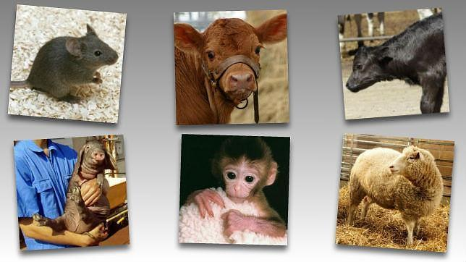
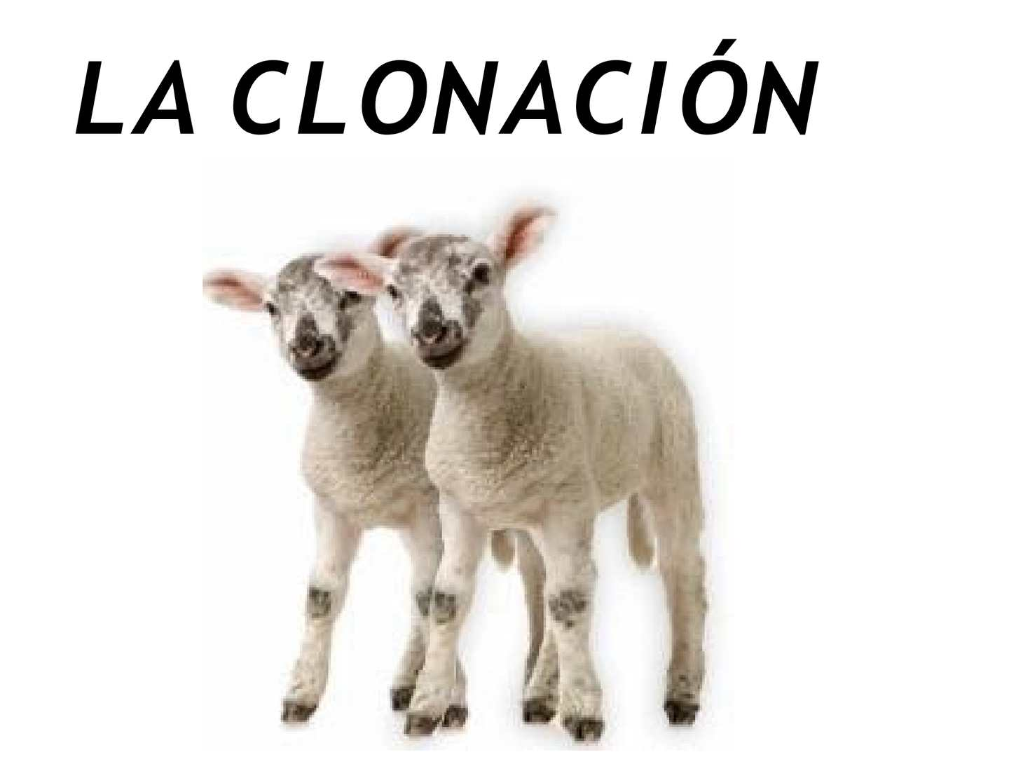
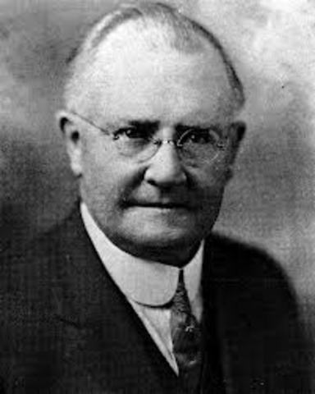
¿Qué es la Clonación?
En 1903, el agricultor estadounidense Herbert J. Webber propuso un término para nombrar la propagación de plantas a partir de esquejes. Eligió la palabra griega klon, que literalmente significa “pequeña rama”
Un clon es la copia genéticamente idéntica de un organismo.
La clonación se produce naturalmente en algunas plantas y en células unicelulares como las bacterias.
Es un proceso científico y, como tal, persigue una serie de propósitos más amplios que la reproducción de individuos idénticos.

Slide 3
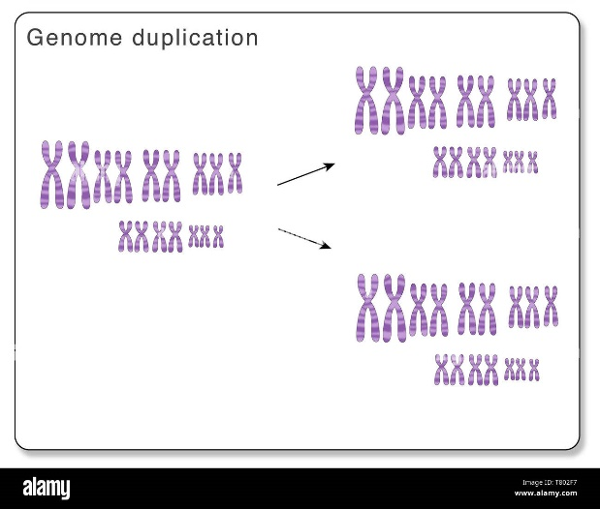
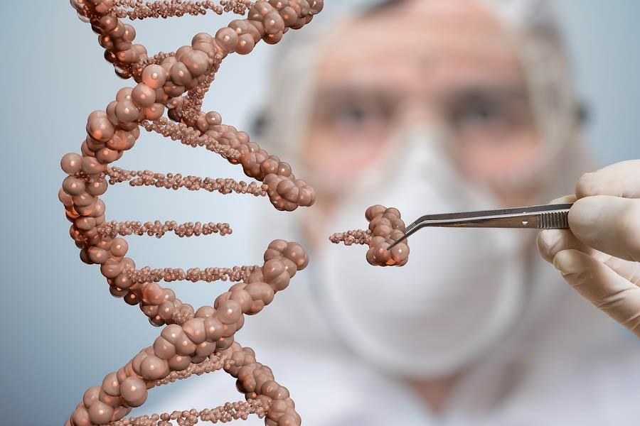
¿Cuál es el objetivo de la Clonación?
Posee dos finalidades bien definidas:
Reproducción del organismo mediante la duplicación del genoma y la finalidad terapéutica
Sustituir cadenas de genes anormales por otros sin anormalidades

Slide 4
Técnicas de Clonación
La gemelación artificial y la transferencia de núcleos de células somáticas (TNCS).
Existen varios tipos de clonación, según el método.
Partición de embriones
Paraclonación
Clonación verdadera
Consiste en la separación de blastómeros en embriones preimplantatorios. Cada mitad del embrión se introduce en otro óvulo, y se implanta, previa inducción de polimerización con sustancias químicas.
Consiste en transferir núcleos procedentes de blastómeros embrionarios o de células fetales en cultivo a óvulos no fecundados enucleados y a veces, a cigotos enucleados. En este caso el “individuo progenitor” de los clones es el embrión o el feto.
Se transfieren núcleos procedentes de células de individuos ya nacidos a óvulos o cigotos enucleados.
los individuos obtenidos son muy semejantes entre sí, pero diferentes a sus padres.
Los individuos obtenidos son casi idénticos entre sí, pero diferentes a los progenitores del embrión que aportó el núcleo transferido.
Los individuos obtenidos son idénticos entre sí y muy parecidos al donante.

Slide 5
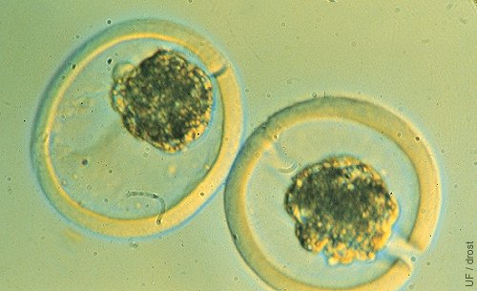
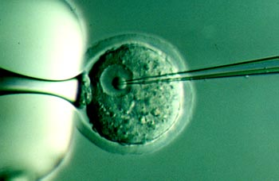
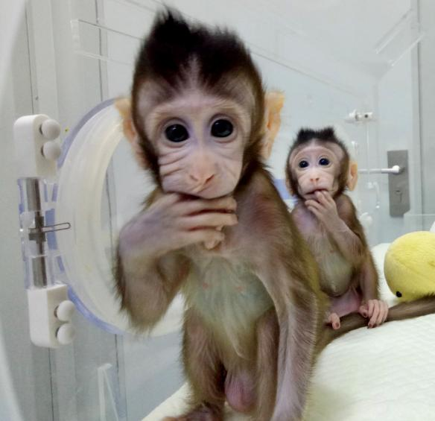
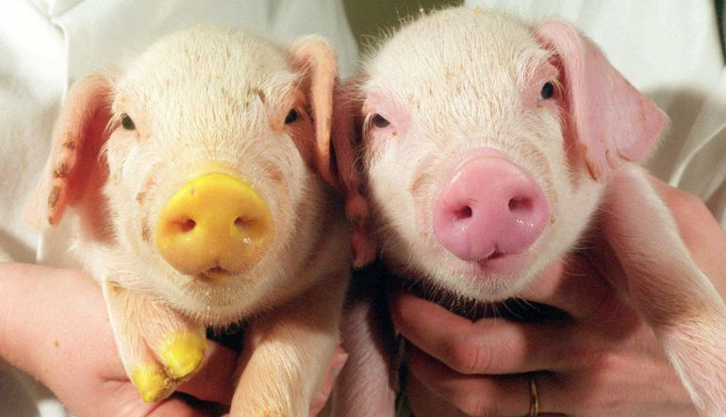
Separación de los blastómeros en embriones preimplantatorios
Cada mitad del embrión se introduce en otro ovulo.
Partición de embriones

Slide 6
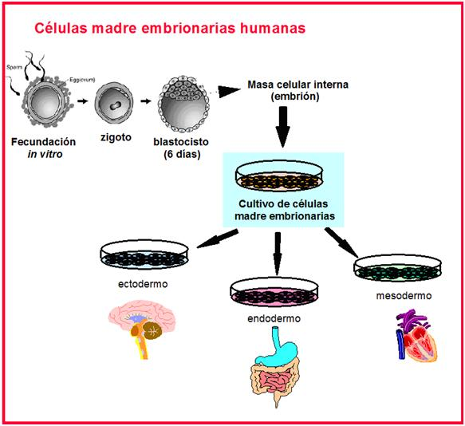
Paraclonación

Slide 7
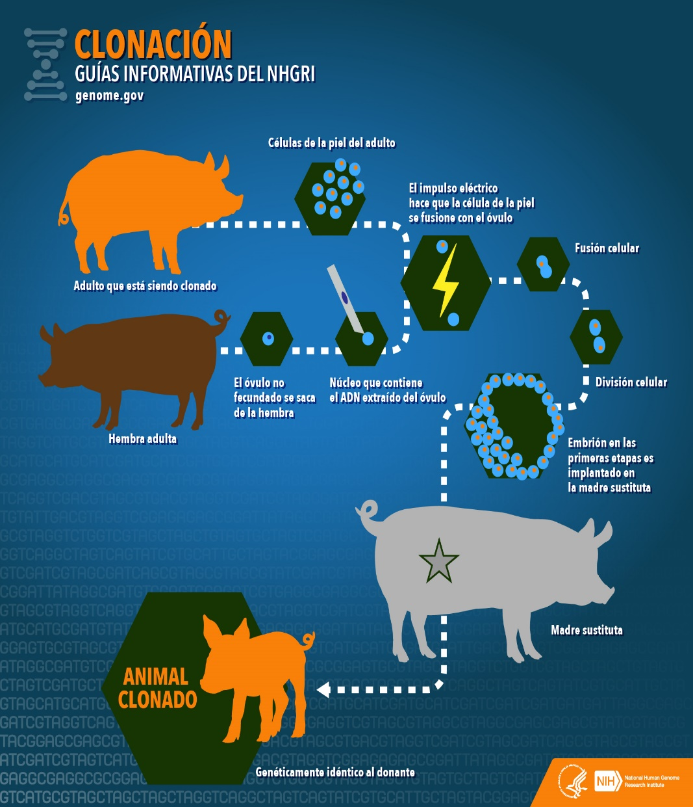
Clonación verdadera

Slide 8
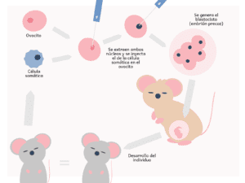
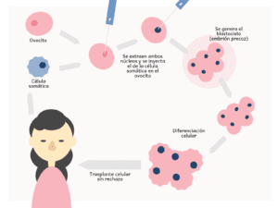
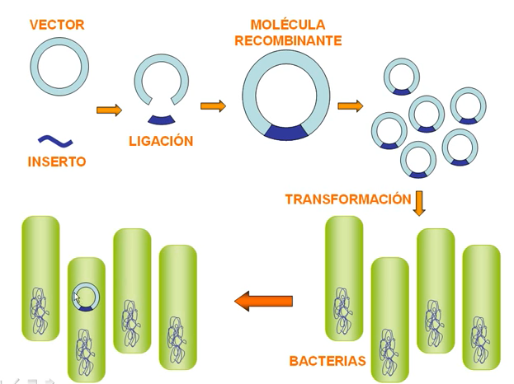
Hoy en día, la clonación artificial tiene tres grandes vertientes:
CLONACIÓN GENETICA
CLONACIÓN REPRODUCTIVA
CLONACIÓN TERAPÉUTICA
Objetivo obtener muchas copias de genes que se desea estudiar.
Objetivo principal la obtención de un individuo idéntico completo.
Objetivo la obtención de células madre pluripotentes para uso terapéutico.

Slide 9

PRIMEROS EXPERIMENTOS
1952
Se realizaron, con poco éxito, los primeros experimentos de clonación utilizando ranas (Xenopus laevis).
1967
Se lograron novedosos avances, ya que John Gurdon, mediante experimentos de transferencia nuclear, demostró que era posible clonar una rana a partir de células del intestino.
Neal First, un fisiólogo de la Universidad de Madison (Estados Unidos), obtuvo la primera vaca por clonación. Utilizó una célula de un embrión bovino de 6 días y con una descarga eléctrica lo fundió con un óvulo fecundado. El embrión resultante fue implantado en una vaca, de la que nació un ternero.
1986
1993
Jerry Halt, director del Laboratorio de Fecundación In Vitro de la Escuela de Medicina George Washington, perfeccionó la técnica de Neal First dividiendo el embrión en varias partes antes de la implantación, lo que le aseguraba que si un implante fallaba se podría probar con los otros.

Slide 10

Wilmunt y Campbell, dos científicos del Instituto Roslin del Reino Unido, perfeccionaron la técnica de transferencia nuclear y consiguieron los primeros mamíferos clonados a partir de células diferenciadas: los terneros Megan y Morgan.
1995
Nació la oveja Dolly, el primer mamífero clonado a partir de una célula adulta. Sus creadores fueron los científicos del Instituto Roslin de Edimburgo (Escocia), Ian Wilmut y Keith Campbell.
1997
El Doctor Schatten y su equipo obtuvieron en el Centro de Investigación de Primates de Oregón (EEUU) el primer mono clónico. Se obtuvo mediante manipulación de embriones que estaban en fase de 8 células. Estos óvulos se implantaron en el útero de una madre de alquiler. Sólo uno de ellos llegó a término.
2000
2002
En Agosto del 2002 nace con éxito en Argentina el primer bovino clonado, de raza Jersey (Pampa).
Nacen en la Argentina doce terneras transgénicas destinadas a que expresen en su leche la proteína humana hGH u hormona de crecimiento, la cual desempeña un papel importantísimo en el tratamiento del enanismo hipofisiario, entre otras enfermedades.
2003

Slide 11
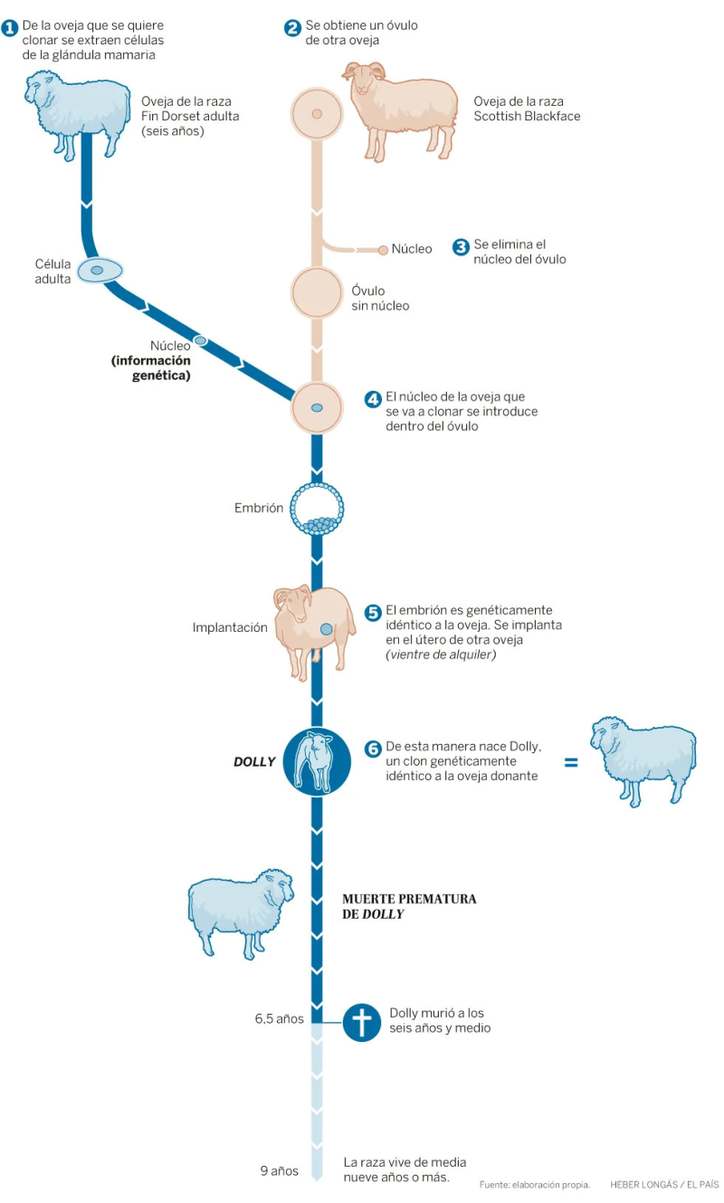
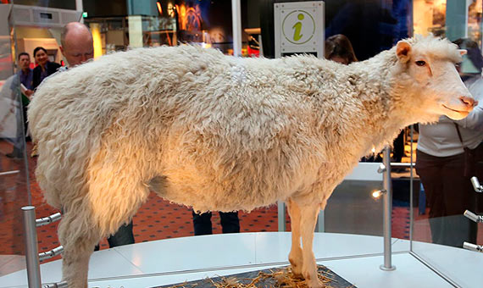
La oveja Dolly (5 de julio de 1996 – 14 de febrero de 2003)
Dolly fue el único cordero resultante de 277 fusiones de óvulos enucleados con núcleos de células mamarias.
Se obtuvo leche de oveja con propiedades farmacológicas y componentes beneficiosos.

Slide 12
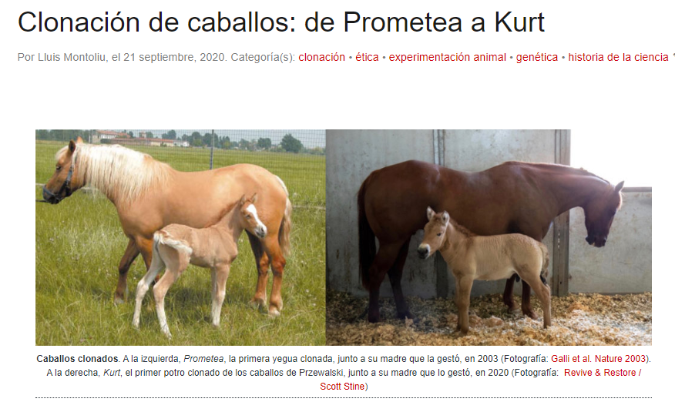

Slide 13
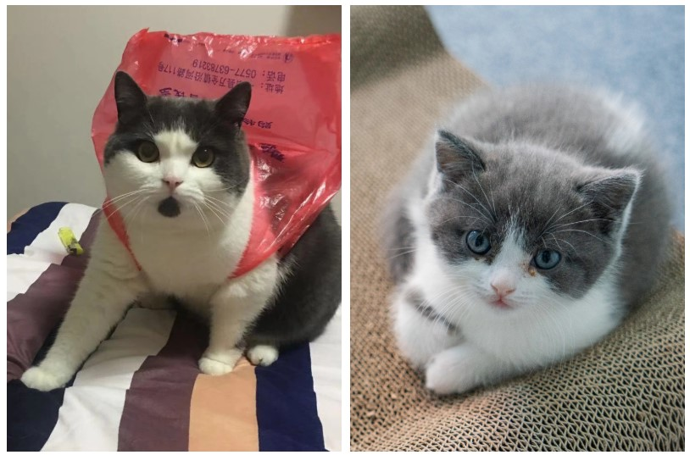
A la izquierda, el gato Garlic fallecido, a la derecha su clon.
Publicada el 2 enero, 2020 por Pronacera Therapeutics

Slide 14
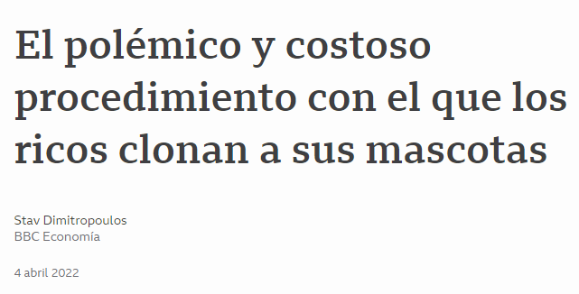
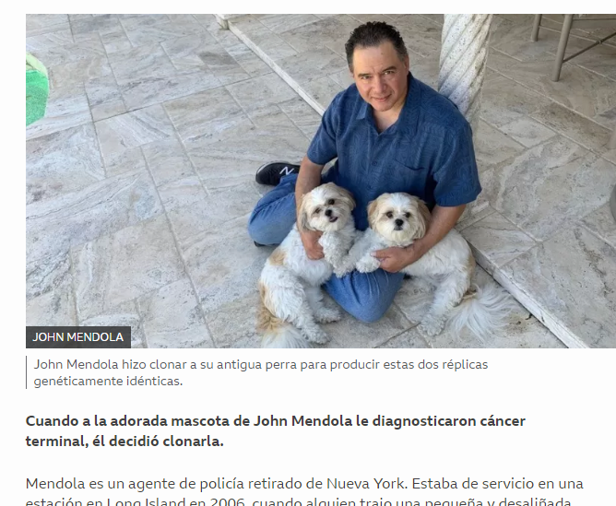

Slide 15
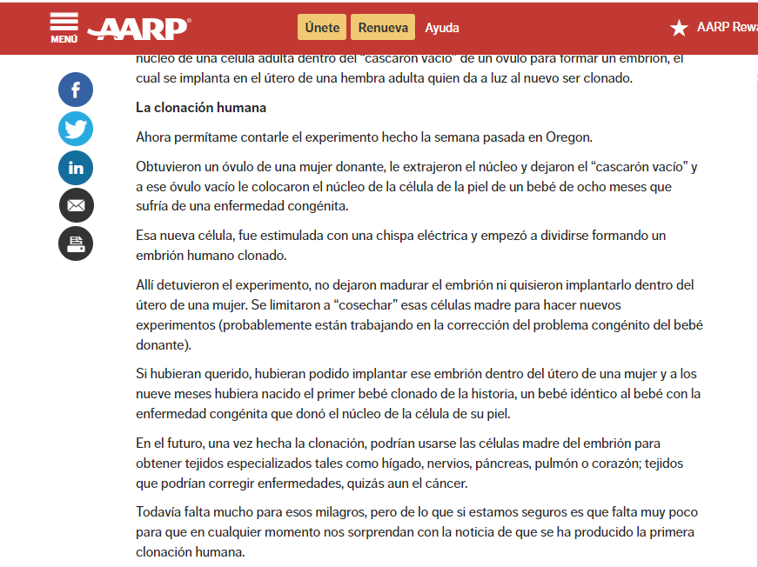
En el 2004, un grupo dirigido por Woo-Suk Hwang de la Seoul National University en Corea del Sur publicó un artículo en la revista Science en el que afirmaba haber creado un embrión humano clonado en un tubo de ensayo.

Slide 16

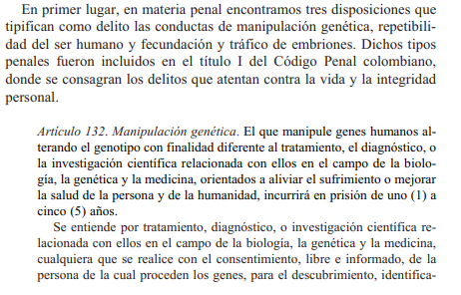
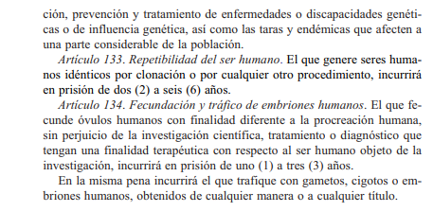
LEGISLACIÓN EN COLOMBIA
Panorama sobre la legislación en materia de Genoma Humano en Colombia.

Slide 17
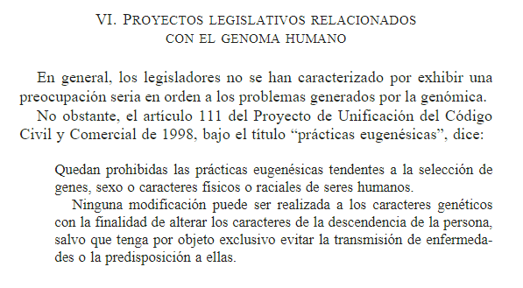
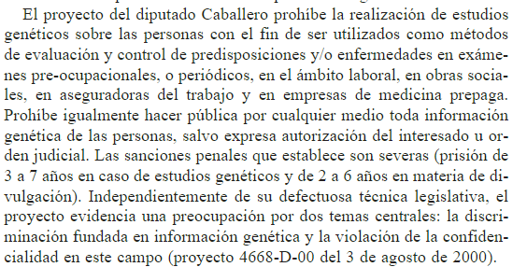
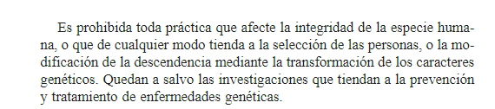
ESTUDIO SOBRE GENOMA HUMANO EN ARGENTINA
Panorama sobre la legislación en materia de Genoma Humano en América Latina.

Slide 18
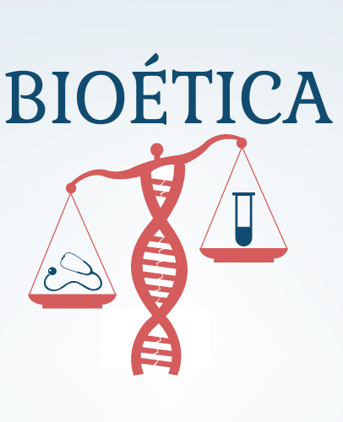
REFLEXIONES ETICAS HACERCA DE LA CLONACIÓN
La clonación supondría un tipo de reproducción asexual que pondría en peligro la biodiversidad del mundo animal y el propio equilibrio ecológico.
El desarrollo de la medicina, pone en manos del hombre tanto poder, que su mal uso podría llevar a la autodestrucción. “No todo lo que se puede hacer se debe hacer”
Es muy importante puntualizar que al diferenciarse las células madres a células de otros tejidos , un porcentaje extenso de ellas derivan hacia células tumorales, por eso no se puede excluir que un por ciento de personas que recibirán implantes de células clonadas padecerán de tumores.
Con la clonación se alimenta la idea de que algunos hombres pueden tener un dominio total sobre la existencia de los demás, hasta el punto de programar su identidad biológica la cual se selecciona sobre la base de criterios arbitrarios.
No se permite la intervención en el genoma humano, ya que los bioéticos abogan por conservar el patrimonio genético de la humanidad.
La Bioética traza las pautas para conciliar los valores que aporta una solución científica, con los peligros que ésta puede reportar, la finalidad de la ciencia debe ser servir a la humanidad, y no causarle prejuicio.

Slide 19
REFERENCIAS BIBLIOGRAFICAS
Mueller M, Wanke R. Nuclear Transfer and mutation in cattle with nontransfected or cloned transgenic. Mol Reprod Dev 2001; 60(3): 362-9.King TA. Production of cloning designed for animals cells. Theriogenology 2003; 54 (8): 324-28.
Mell GD, Pace MH. Production of cloned cattle in vitro systems. Biol Reprod 2002; 67(1):327-33.
Looney CR, Pryox JH. Cloning to reproduce desired genotypes. Theriogenology 2001;55(1):35-49.
Dinnyes A, De Dousa P, King TA. Somatic cell nuclear transfer: recent progress and challenges. Cloning stem cell 2002;4(1): 81-90.
Wolf DP, Mitalipov S, Norgren RB. Nuclear transfer technology in mammalian cloning. Arch Med Res 2001; 32 (6): 609 - 13.
Wilmut I, Schnieke AE. Viable offsprings derived from fetal and adult mammalian cells. Nature 2001; 385 (6615): 810-13.
Wilde CH. DNA fingerprinting Dully. Nature 2003; 394 (6691): 324 - 30.
Hoched Linger K, Jacnisch R. Nuclear transplantation: lesson from mice and. Curr Opin Cell Biol 2002; 14(6): 741-8.

Slide 20
Wakayama T, Rodríguez I, Perry AC, Yanagimachi R, Mombaerts P. Mice cloned from embryonic stem cells. Proc Nat Acad Sci USA 1999; 96: 14984-14989.
Campbell KH, McWhir J, Ritchie WA and Wilmut I. Sheep cloned by nuclear transfer from a cultured cell line. Nature 1996; 380:64-66.
Solter D. Dolly is a clone-and no longer alone. Nature 1998; 394: 315-316.
Reik W, Dean W, Walter J. Epigenetic reprogramming in mammalian development Science 2001; 293:1089-1093.

